Slide 1
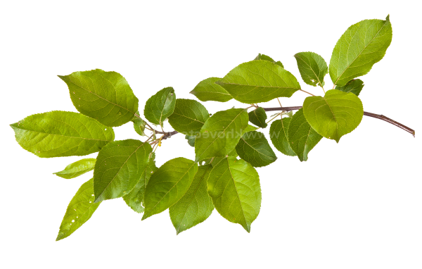
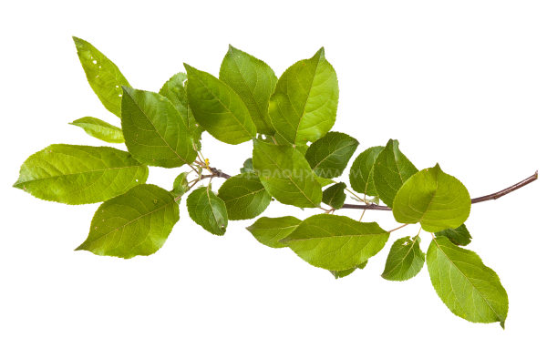
MĨ THUẬT 4

Slide 2

MĨ THUẬT LỚP 4
Chủ đề : Gia đình vui vẻ
BÀI 2
Phong cảnh quê hương

Slide 3


HOẠT ĐỘNG 1
HÌNH THÀNH
KIẾN THỨC

Slide 4

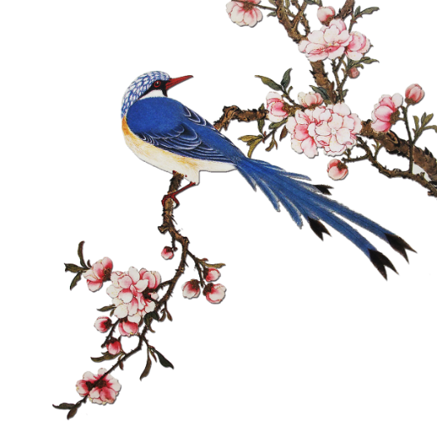
YÊU CẦU CẦN ĐẠT
- Nêu được cách kết hợp người và cảnh vật trong vẽ tranh phong cảnh.
- Tạo được bức tranh phong cảnh có nhân vật làm điểm trọng tâm.
- Chỉ ra được màu gợi cảm giác nóng, lạnh và các hình có tỉ lệ phù hợp trong sản phẩm mĩ thuật.
- Chia sẻ được ý thức bảo vệ môi trường để quê hương xanh, sạch, đẹp

Slide 5
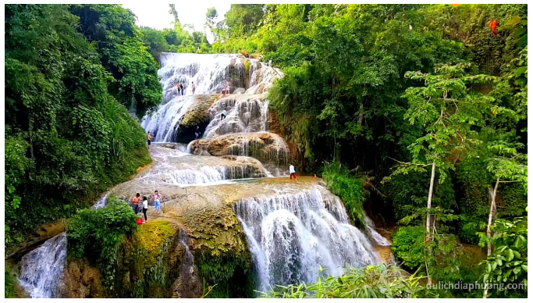
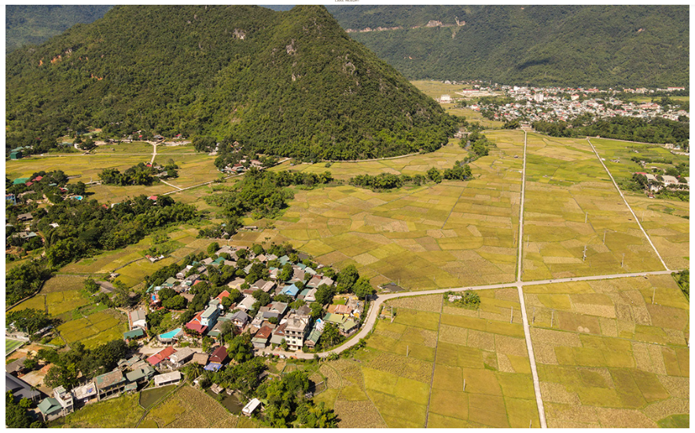
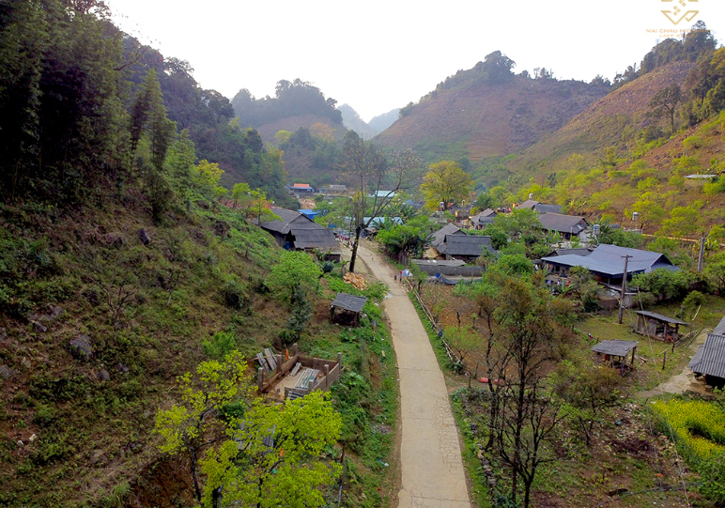
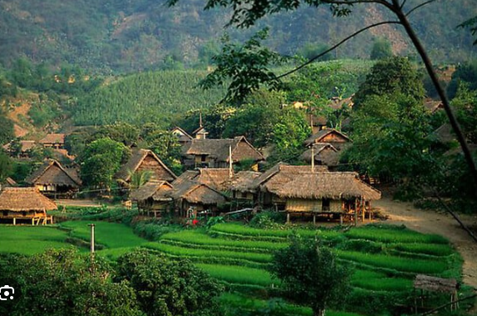
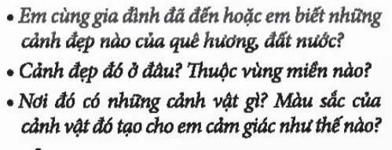
TÌM HIỂU PHONG CẢNH QUÊ HƯƠNG

Slide 6
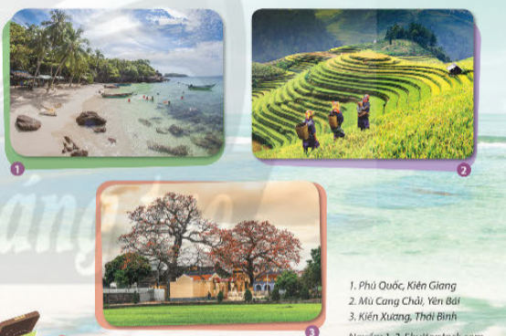

Slide 7
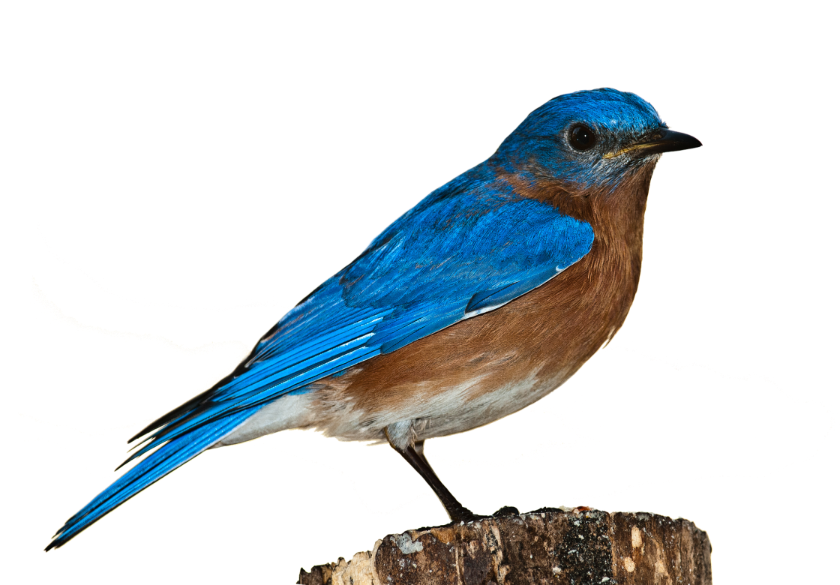
HOẠT ĐỘNG 2
CÁCH
THỰC HIỆN

Slide 8
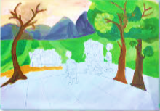
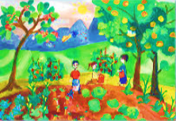
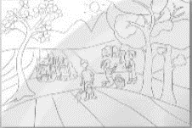
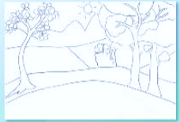




TÌM HIỂU CÁC BƯỚC

Slide 9
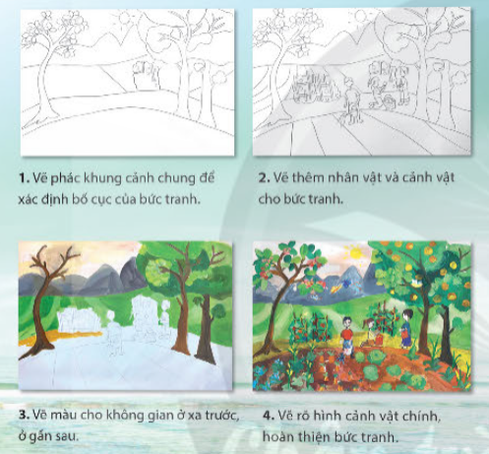

Slide 10

HƯỚNG DẪN THỰC HIỆN

Slide 11
HOẠT ĐỘNG 3
LUYỆN TẬP
SÁNG TẠO

Slide 12
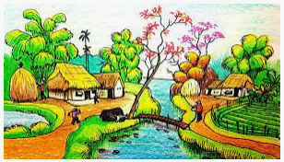
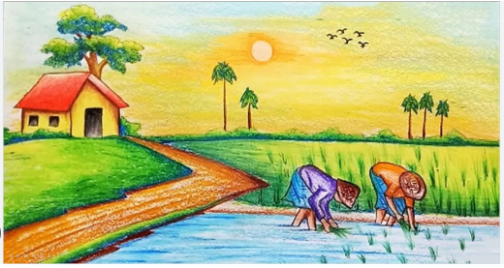
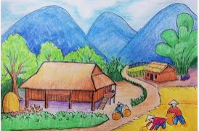
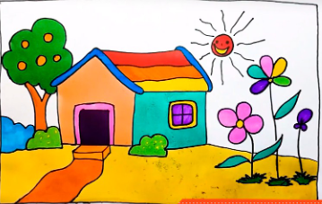
Bài tham khảo

Slide 13
Nội dung thực hành
+ Hãy vẽ một bức tranh cảnh đẹp quê em mà em thích nhất.

Slide 14
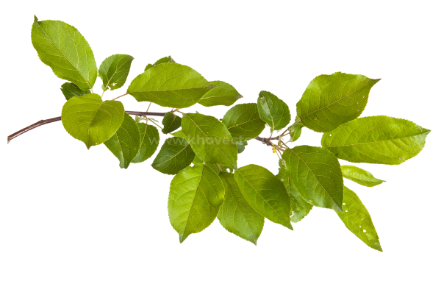
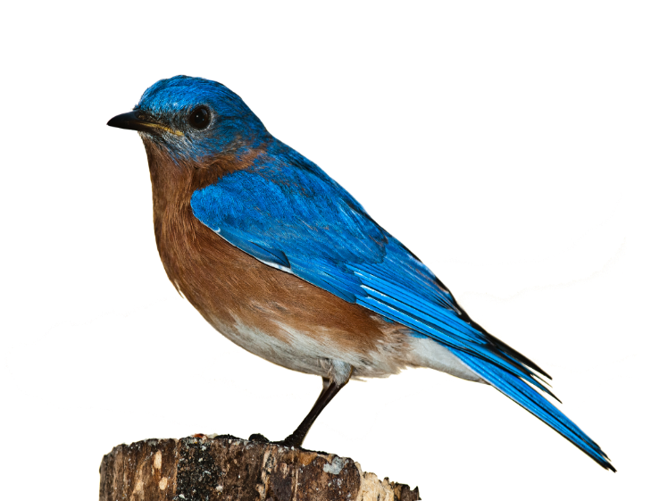
HOẠT ĐỘNG 4
Trưng bày
&
Chia sẻ

Slide 15


+ Bài vẽ em yêu thích
+ Cách diễn tả của bạn như thế nào.
+ Ý tưởng để bài vẽ đẹp hơn.
+ Chia sẻ thêm cảnh đẹp em đã biết...

Slide 16

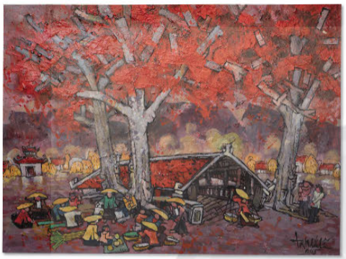
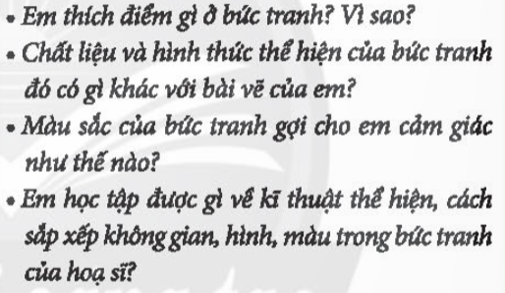

Slide 17


DẶN DÒ
- Quan sát, tìm hiểu them nhiều phong cảnh đẹp xung quanh…
- Chuẩn bị bài sau: QS Các hoạt động trong nhà trường

Slide 18

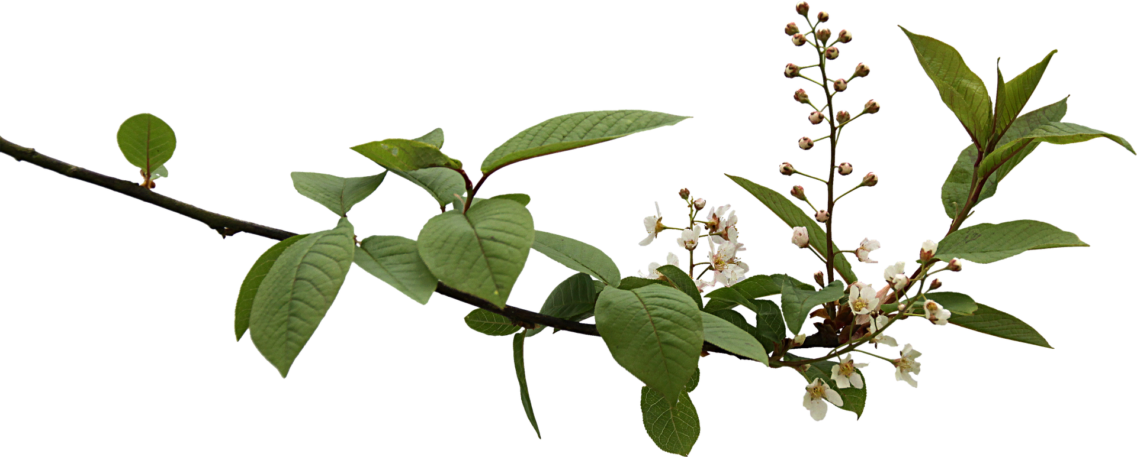
CHÀO TẠM BIỆT !
HẸN GẶP LẠI CÁC EM
TRONG TIẾT HỌC SAU

